Slide 1
Чат-бот «СТО»
Виконали студенти групи ПІ-412
Баранов А., Березовська А., Бурим А., Пономарьов П., Покатаєва с., Чернишов С.

Slide 2
Ідея проєкту
Чат-бот для СТО — це цифровий помічник, який автоматизує запис клієнтів, зменшує навантаження на персонал та підвищує зручність обслуговування.
Наша мета — зробити взаємодію клієнта з СТО швидкою, простою та доступною 24/7.

Slide 3
🔴 Клієнти не хочуть телефонувати — це довго та незручно
🔴 Адміністратори перевантажені дзвінками
🔴 Втрата клієнтів через відсутність онлайн-запису
🔴 Відсутність прозорої історії відвідувань для клієнта
ПРОБЛЕМА РИНКУ

Slide 4
Наше рішення
Ми розробили чат-бот для СТО, який повністю бере на себе первинну комунікацію з клієнтом та процес запису на послуги.
Бот працює у месенджері Telegram та не потребує встановлення окремого застосунку.

Slide 5
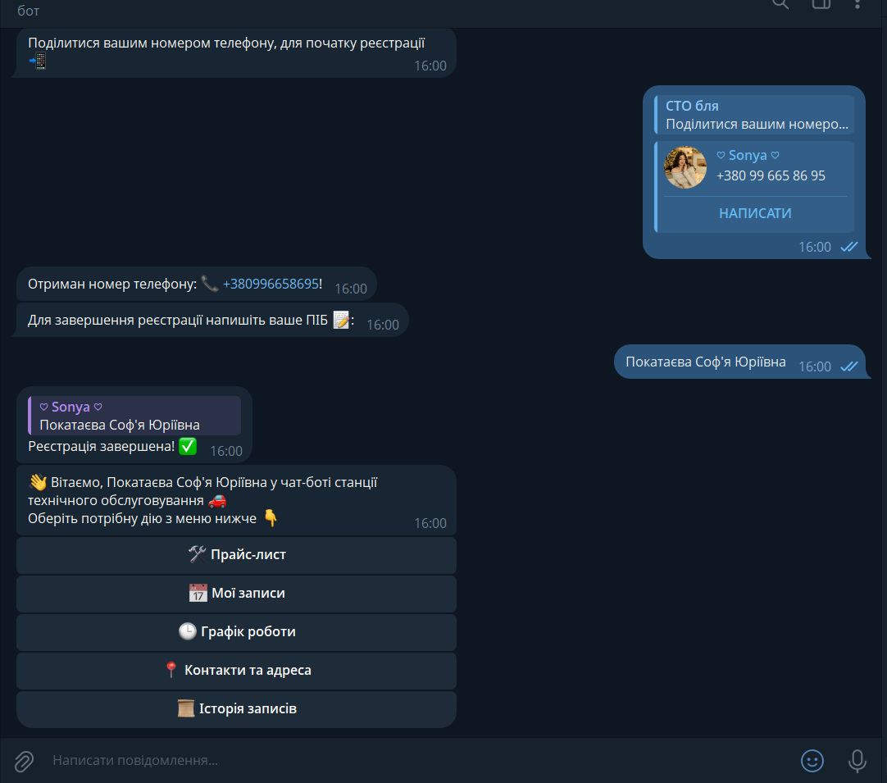
Функціонал чат-бота
Зареєструватися, вказавши ПІБ та номер телефону

Slide 6
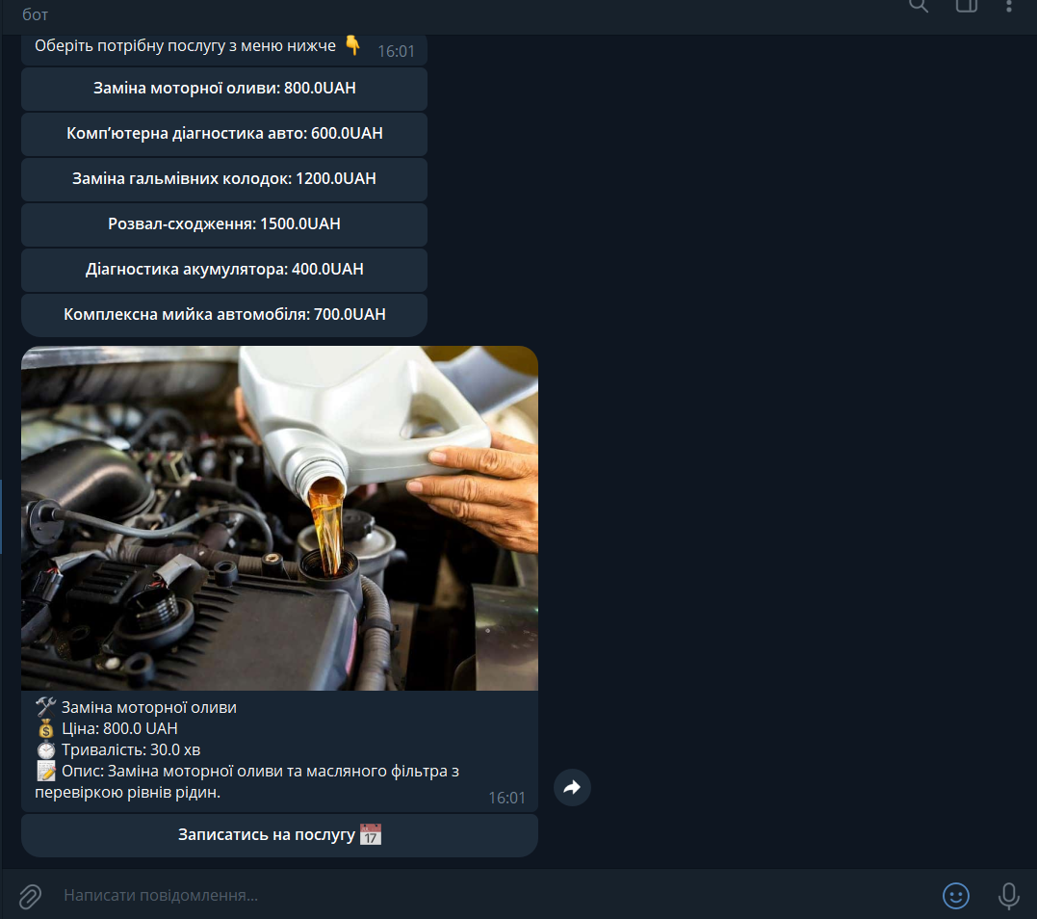
Функціонал чат-бота
Переглянути прайс-лист послуг СТО

Slide 7
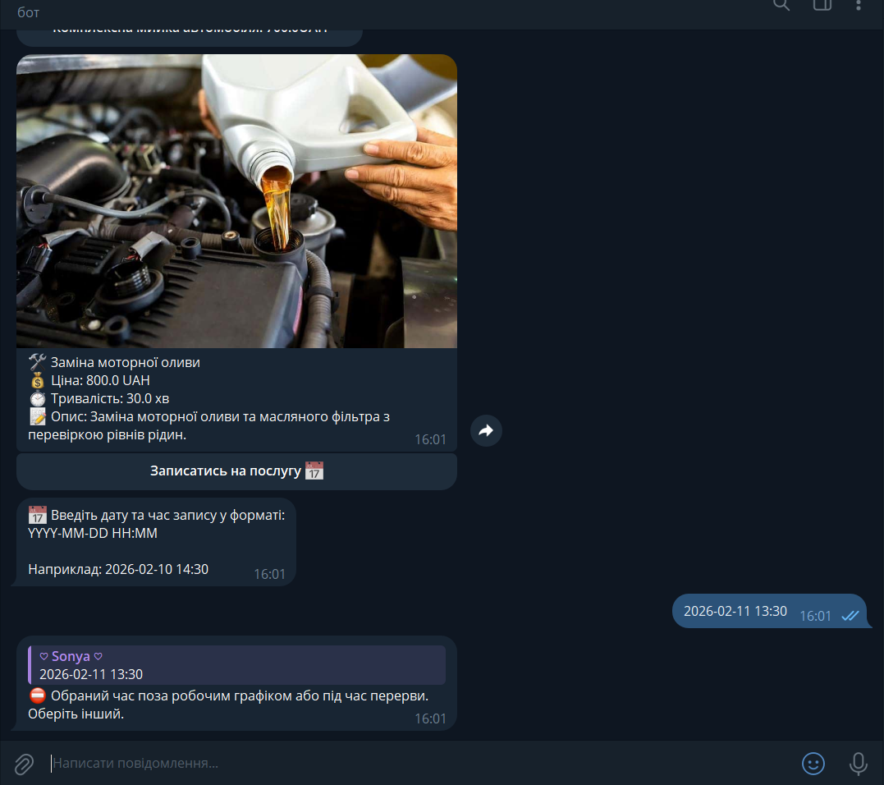
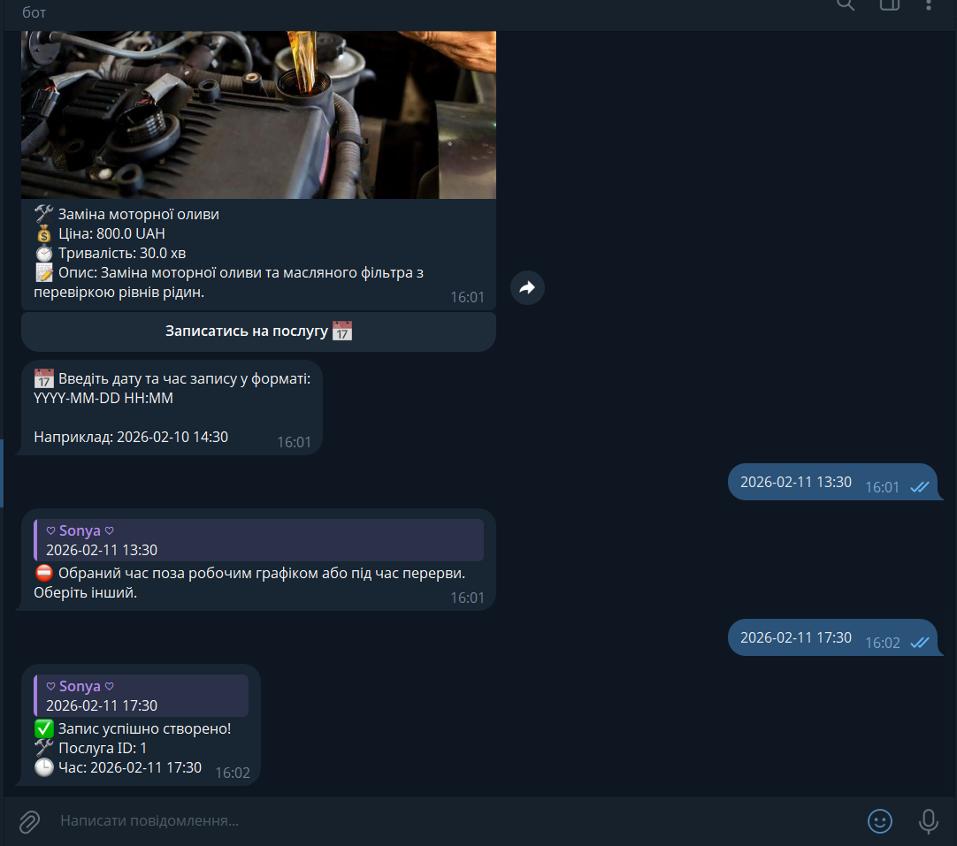
Функціонал чат-бота
Записатися на потрібну послугу у зручний час

Slide 8
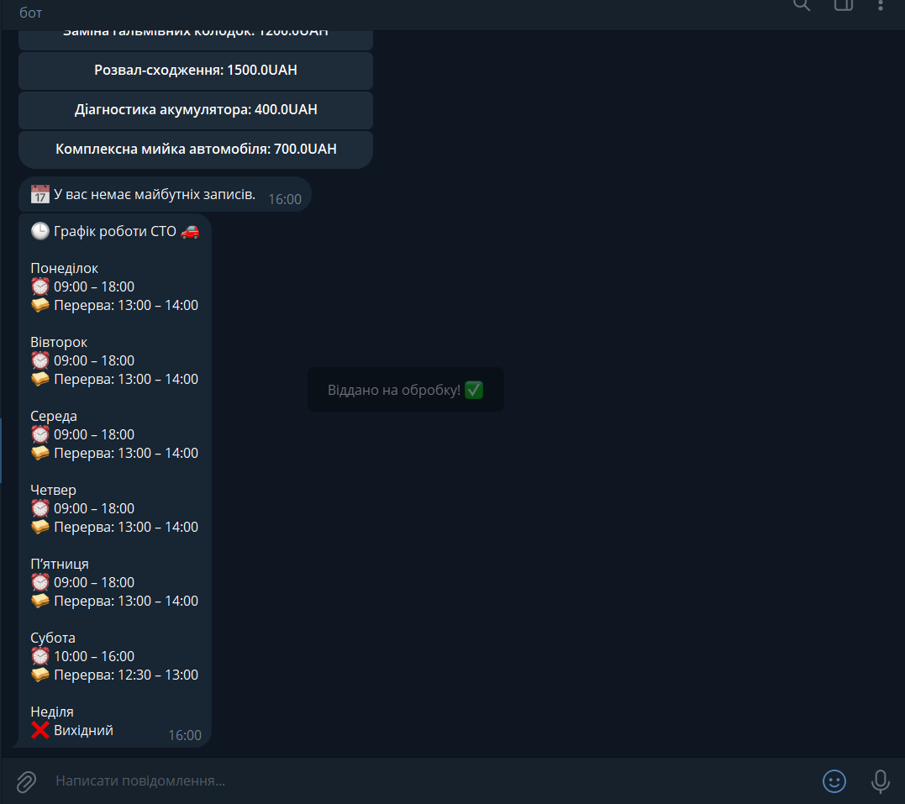
Функціонал чат-бота
Переглянути графік роботи СТО

Slide 9
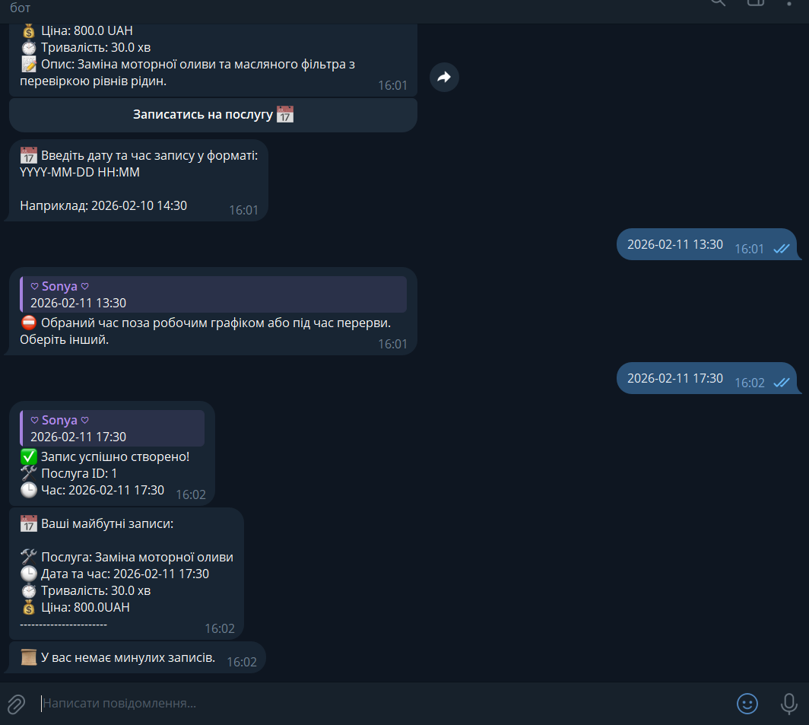
Функціонал чат-бота
Переглянути історію своїх записів

Slide 10
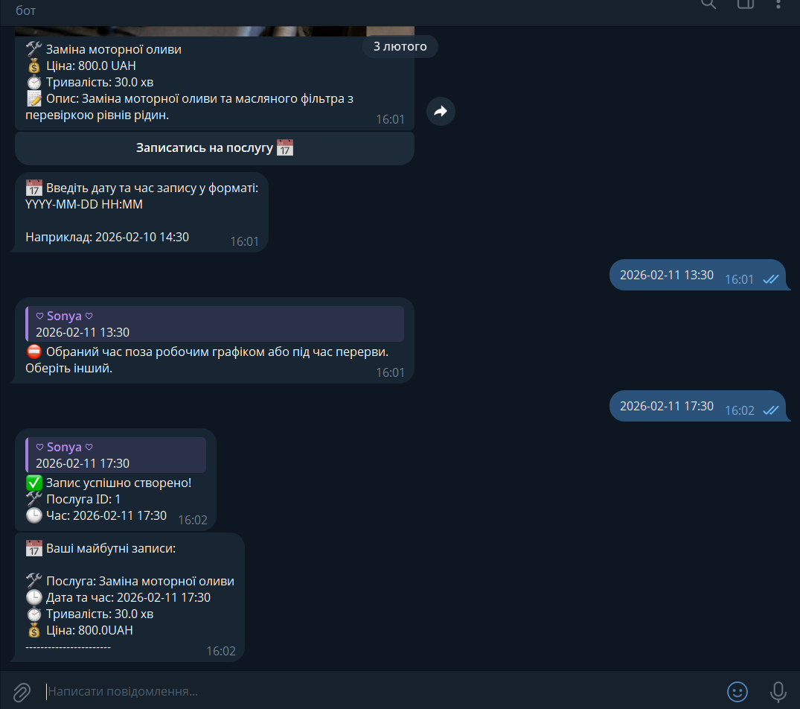
Функціонал чат-бота
Побачити майбутні записи

Slide 11
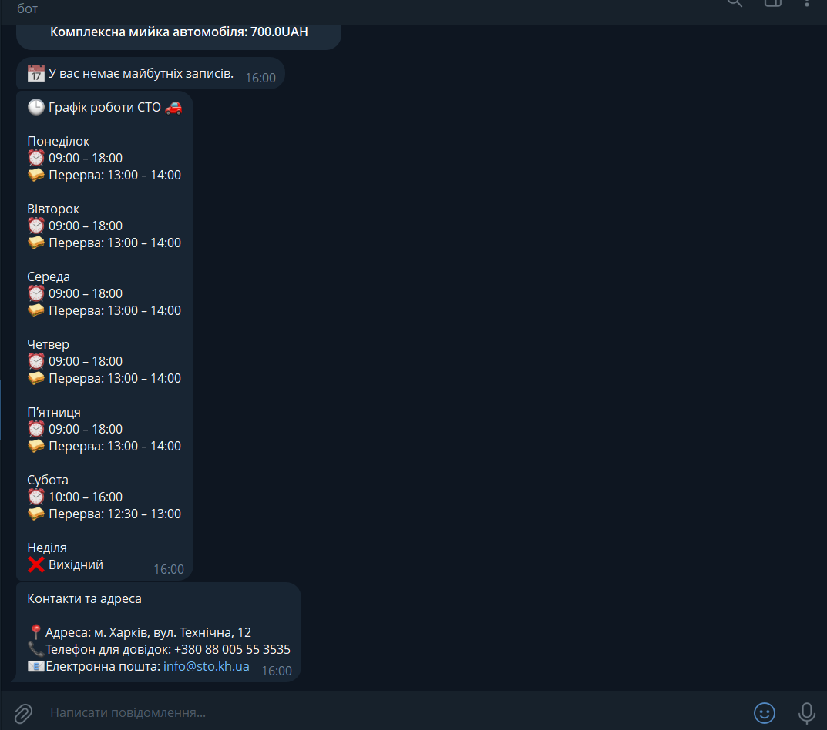
Функціонал чат-бота
Отримати адресу та контактні дані СТО

Slide 12
Цінність для бізнесу
📉 Зменшення навантаження на адміністраторів.
📈 Збільшення кількості записів.
⏱ Економія часу персоналу.
📊 Структуровані дані про клієнтів.
💬 Сучасний канал комунікації.

Slide 13
Переваги для клієнтів
👍 Запис без дзвінків та очікування.
👍 Доступ до інформації 24/7.
👍 Уся історія обслуговування в одному місці.
👍 Простий та зрозумілий інтерфейс.

Slide 14
Конкурентні переваги
⭐ Швидке впровадження.
⭐ Мінімальні витрати для СТО.
⭐ Не потребує навчання персоналу.
⭐ Легко масштабується на інші СТО.
⭐ Можливість розширення функціоналу.

Slide 15
Потенціал розвитку
🚀 Онлайн-оплата послуг.
🚀 Автоматичні нагадування про запис.
🚀 Інтеграція з CRM-системами.
🚀 Акції та персональні пропозиції.
🚀 Аналітика та звіти для власника СТО.

Slide 16
Підсумок
Наш чат-бот — це готове цифрове рішення, яке підвищує ефективність роботи СТО та покращує клієнтський досвід.

